Slide 1



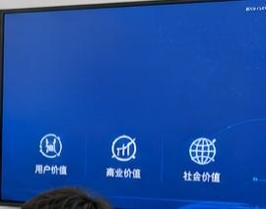


《创新创业基础》实践课|第5次：团队分工与项目方案迭代
项目进度看板 迭 代 思 路
项目题景
用创新方案
创造真实价值
阶段 | 任务 | 负责人 | 进度
1 | 调研分析 | 小张 | 100%
2 | 方案设计 | 小李 | 80%
3 | 方案验证 | 小王 | 60%
 | 遍代优化 | 小陈 | 30%
5 | 汇报准备 | 小赵 | 0%
先把团队组织好，
再把方案打磨好
复鱼 优化
验证
枝心目标
√ 客户价值提升
√ 底本铭构仇化 √ 可续仪益件
明憩分工 各负其责
运管负责人 ^{市场负责人}
围绕角色分工、资源梳理、风险识别与迭代优化， 推动项目方案升级
对应理论模块：模块3商业模式与项目设计
商 业 模 式 画 布 ( 草 案 )
关镀业务 价 值 主 胀 客户美肠
收入来源
迭代计划
任务清单
市 场调研与分析
用 户需求较理 方案设计与验证
成 本 与定价测
方 案追 代 优化
汇报与限示 滑备
客户m 分
本 次 逸代
使 化价值主张 铝化寡户确劳
下次迎代
穷监漫澄设针
忱化欣入皓鸭
分工更清晰，迭代更有效。

Slide 2
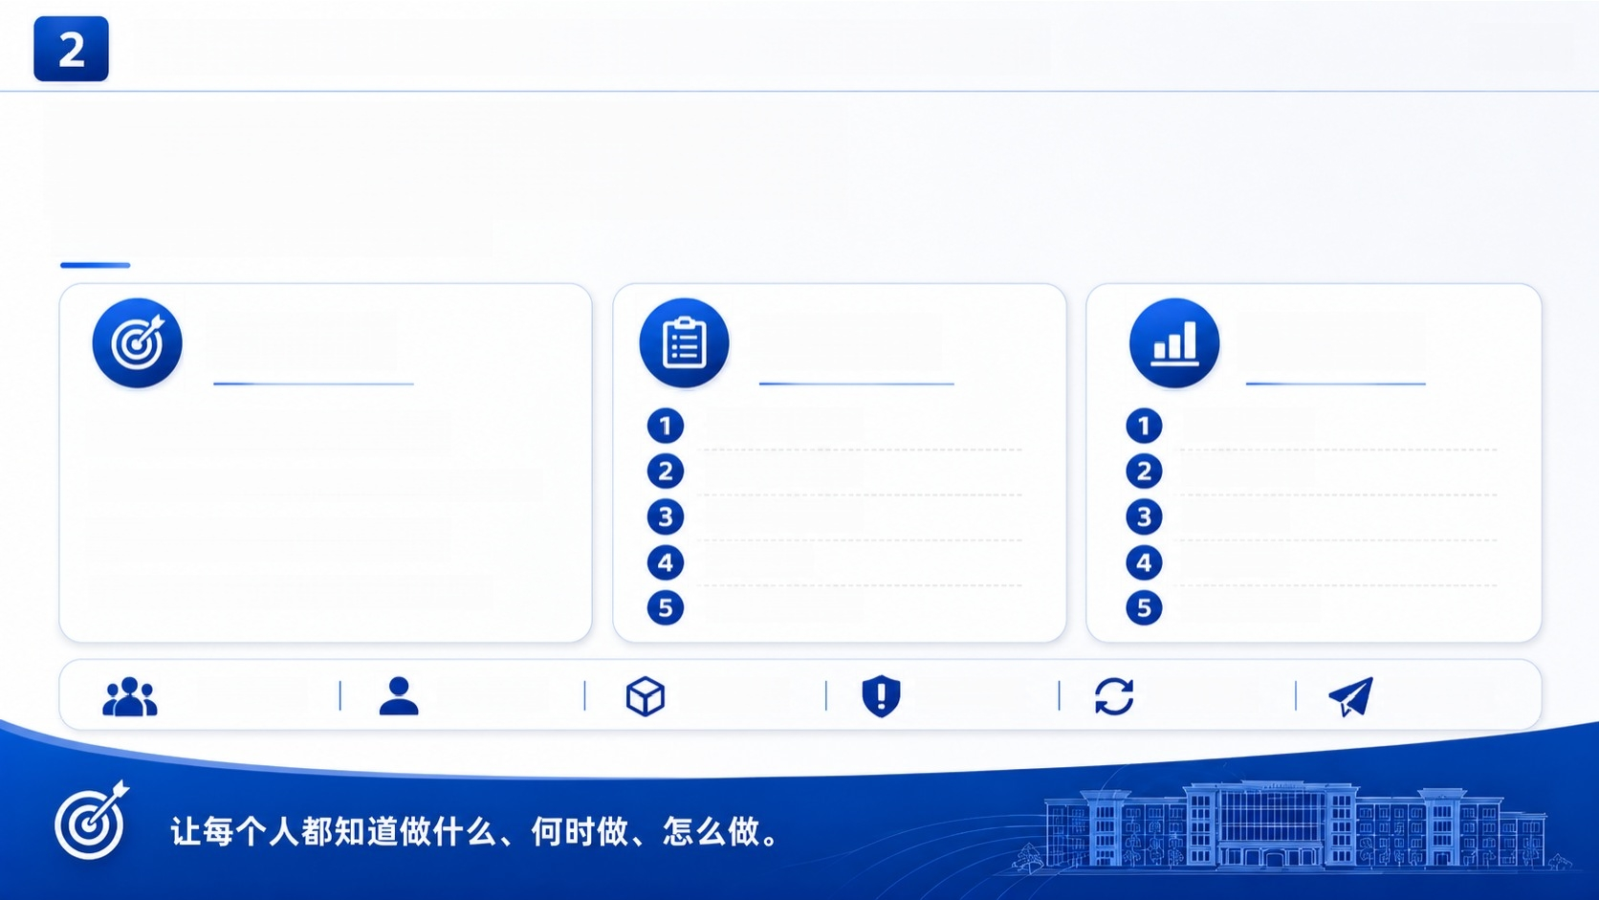

《创新创业基础》实践课|第5次：团队分工与项目方案迭代
实践目标与核心任务
从“有创意”走向“能推进”
实践目标
● 明确团队内部角色与任务分工
● 学会梳理项目推进所需资源与支持条件
● 学会识别项目中的主要风险点
● 在反馈基础上完成第一次方案迭代
重点任务
团队角色分配
任务清单制定
资源清单梳理
风险识别
方案迭代优化
成果产出
团队分工表
任务进度表
资源清单
风险清单
项目方案V2
团队协作 角色分工 资源配置 风险识别 方案迭代 项目推进

Slide 3
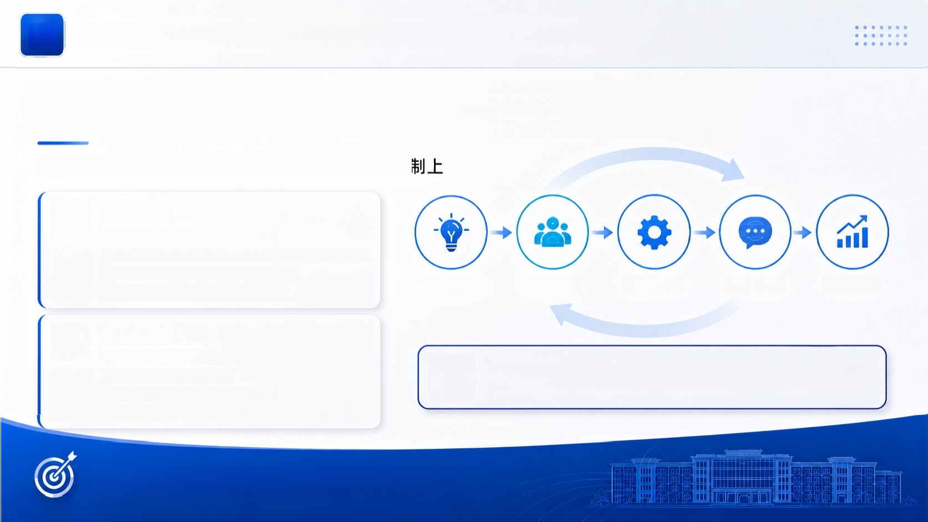



《创新创业基础》实践课|第5次：团队分工与项目方案迭代
3
任务导入：为什么项目推进常常卡住?
好想法不等于能落地，问题往往出在协作与推进机制上
常见卡点
●
● ●
●
分工模糊，事情容易重复或遗漏
任务不拆解，大家只知道“要做”却不知道“怎么做” 资源不清楚，推进时才发现条件不足
缺少复盘与反馈，方案停留在初版
初步想法
团队分工
执行推进
收集反馈
方案优化
为什么要迭代
● 让方案从想法走向可执行
● 在反馈中修正逻辑漏洞
● 逐步补齐资源、进度与风险安排
● 形成更成熟的项目方案V2
项目不是一次定型，而是在协作中不断变好。
推进机制越清楚，项目越容易落地。

Slide 4
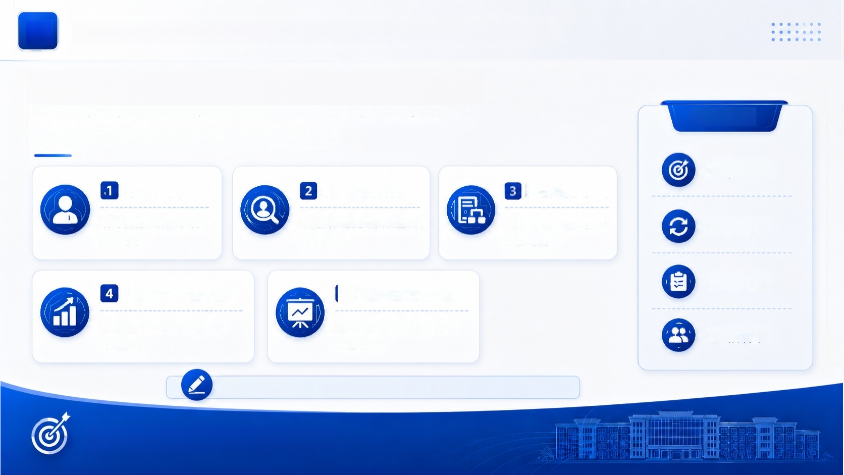
《创新创业基础》实践课|第5次：团队分工与项目方案迭代
4
团队角色分配与职责设计
先明确谁负责什么,再进入高效协同
项目负责人 用户研究负责人 产品方案负责人
协作原则
目标一致
信息同步
定期复盘
互相补位
统筹目标、分配任务、 把控节奏
跟进用户信息、反馈整理、 需求验证
梳理方案结构、明确 功能与流程
商业与财务负责人 ₅ 路演与材料负责人
分析成本、收益、资源 与可行性
整理文档、可视化材料、 汇报表达
分工不是分家，而是为了更高效地协同。
角色更清楚，协作更顺畅。

Slide 5
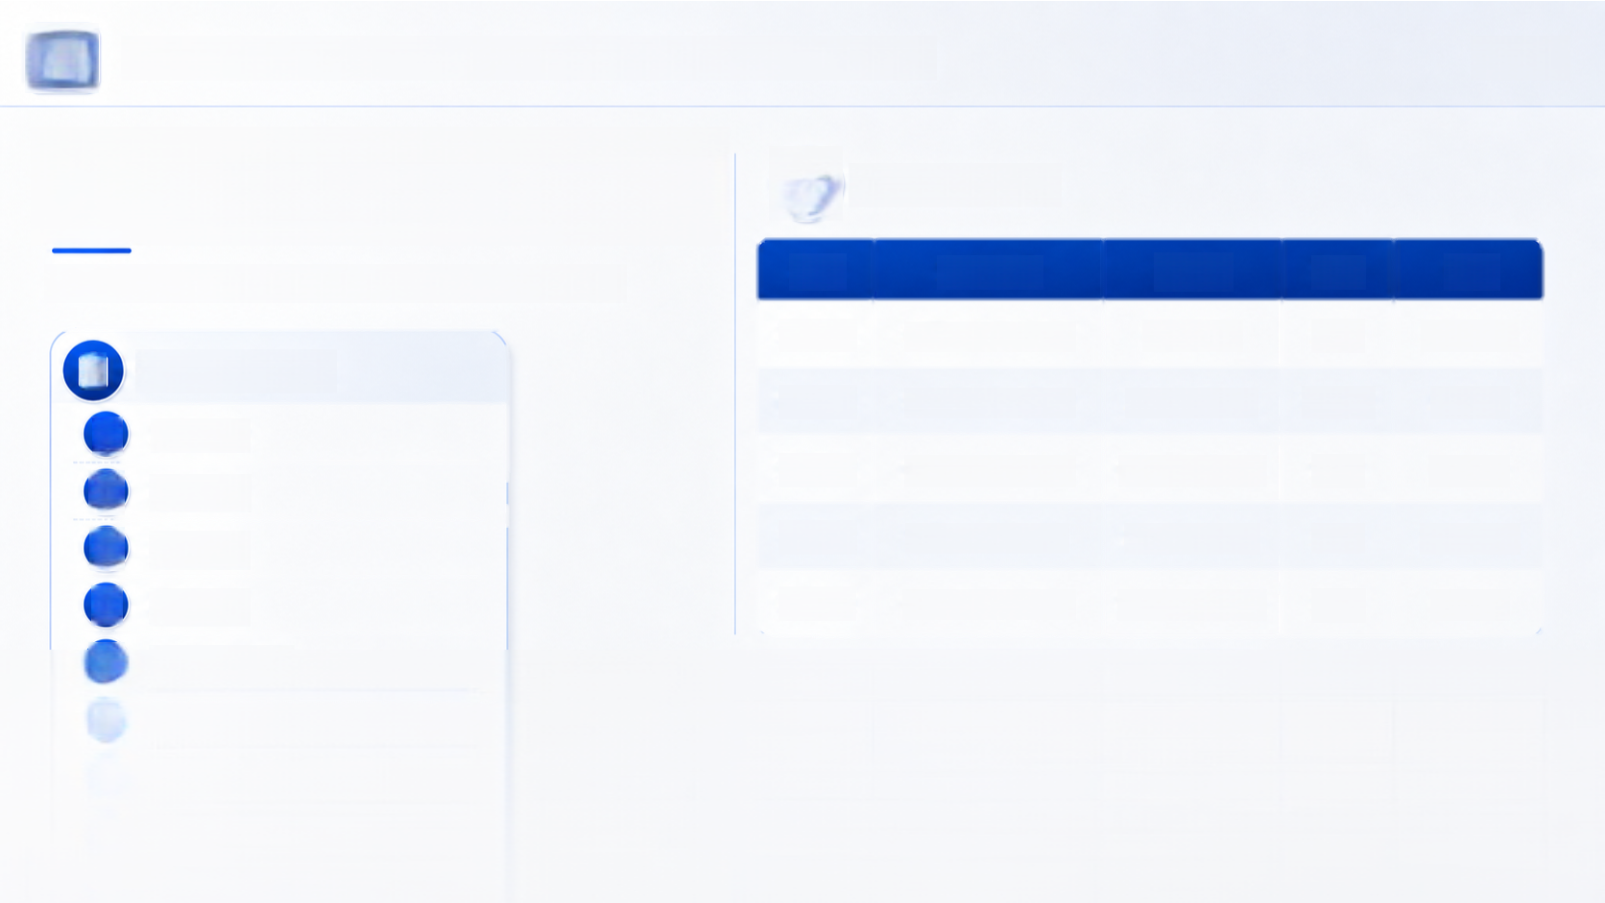




₅ 《创新创业基础》实践课|第5次：团队分工与项目方案迭代
任务清单与进度安排
把大任务拆解成可执行、可追踪、可交付的小任务
任务进度表示例
阶段 | 主要任务 | 负责人 | 时间 | 输出
第1阶段 | 项目问题与目标梳理 | 项目负责人 | 第1周 | 项目目标卡
第2阶段 | 用户验证与反馈整理 | 用户研究负责人 | 第1-2周 | 反馈记录
第3阶段 | 商业模式与资源修订 | 商业与财务负责人 | 第2周 | 修订说明
第4阶段 | 方案优化与V2整合 | 产品方案负责人 | 第3周 | 项目方案V2
第5阶段 | 材料汇总与展示准备 | 路演与材料负责人 | 第3周 | 展示材料
☑ 任务拆解建议
① 方案梳理 ② 用户验证 ③ 资源确认
④ 风险修订
⑤ 汇报材料准备
工具建议：甘特图/看板/周例会
把任务拆小，项目推进更可控。

Slide 6






6
《创新创业基础》实践课|第5次：团队分工与项目方案迭代
资源清单与支持条件梳理
先看清已有资源与缺口，再判断方案如何落地
资源清单示例
资源项 | 当前情况 | 获取方式
用户反馈样本 | 不足 | 补充访谈
竞品资料 | 基本齐全 | 继续更新
设计工具 | 已有 | 统一模板
导师反馈 | 待获取 | 预约交流
路演素材 | 缺少 | 分工补充
目
人力资源：团队成员能力与可投入时间
信息资源： 用户资料、竞品信息、行业案例
工具资源： 问卷、表格、画布、AI 工具
外 部 支 持 ：导师建议、同学协助、合作伙伴
场 地 与 时 间 ：讨论空间、调研场景、推进周期
资源不是越多越好，
而是要与项目目标匹配。
看清资源边界，方案才更可落地。

Slide 7
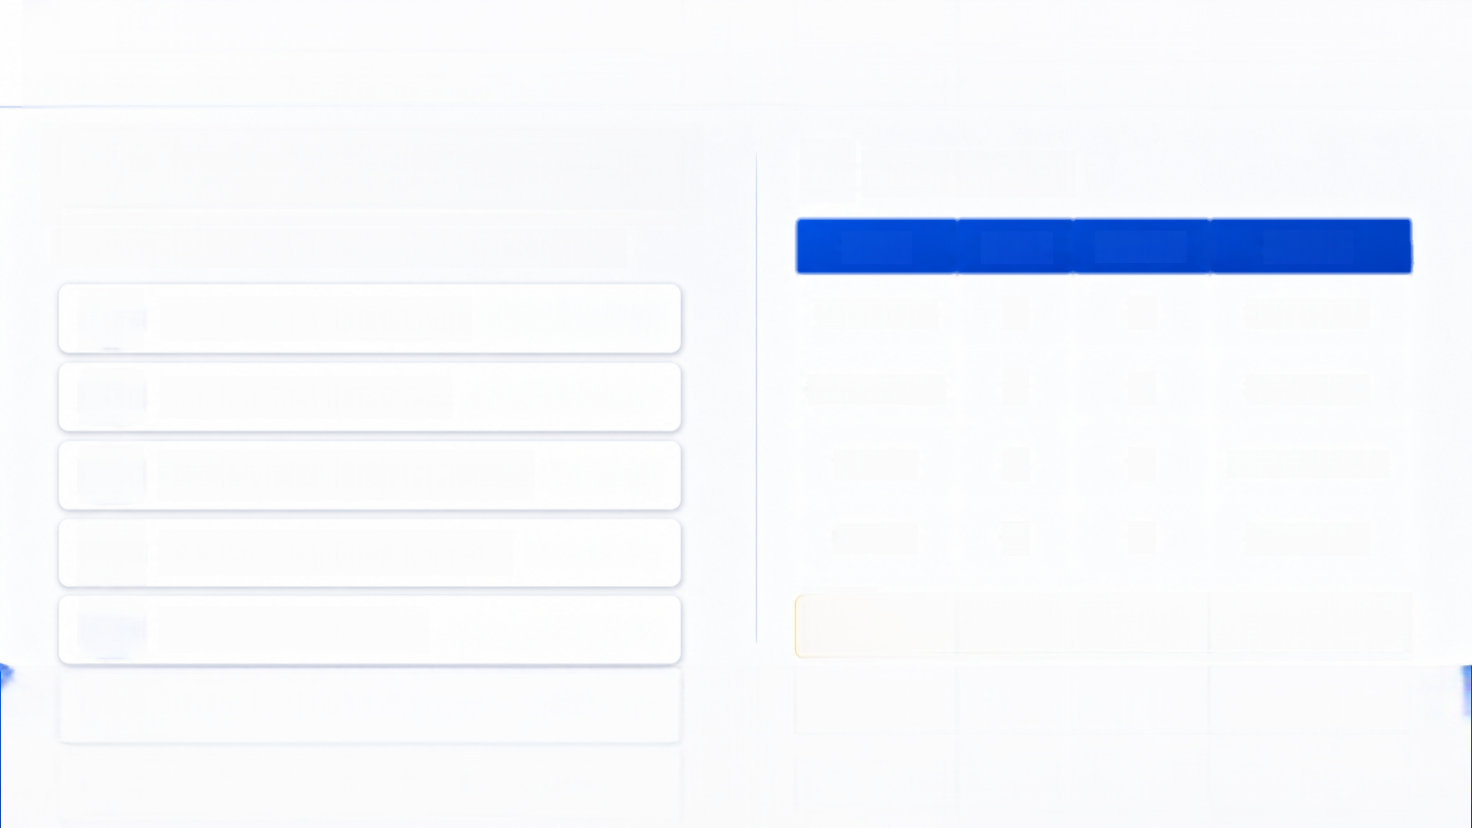








7
《创新创业基础》实践课|第5次：团队分工与项目方案迭代
风险识别与预警设计
提前识别不确定性，避免项目在推进中被动失速
市 场 风 险 ：用户需求判断偏差
<1> 技 术 风 险 ：功能实现难度高
团 队 风 险 ：协作效率不足或成员缺位
进度风险： 任务拖延导致节点延后
成本风险： 预算估计不足
风险清单示例
风险点 | 可能性 | 影响程度 | 应对措施
用户需求不清 | 中 | 高 | 继续访谈验证
技术实现超预期 | 中 | 中 | 缩小首版范围
任务延期 | 高 | 中 | 拆解任务并周跟进
经费不足 | 低 | 中 | 控制首版成本
! ^{优先处理高影响、高概率风险。}
提前看见风险，才能更稳地推进。

Slide 8
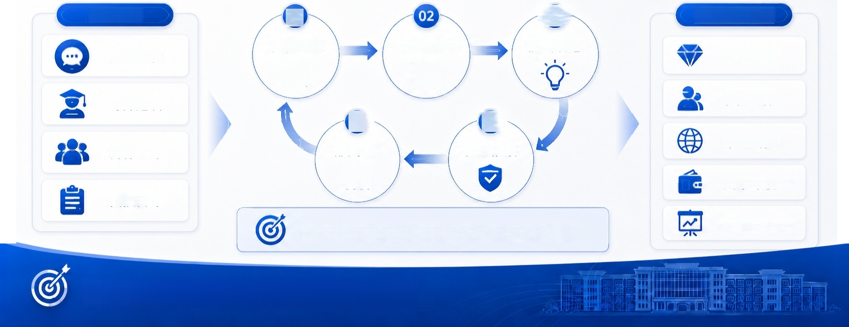
8
《创新创业基础》实践课|第5次：团队分工与项目方案迭代
项目方案迭代优化：从反馈到V2
把用户、导师与团队反馈转化为下一轮改进动作
反馈来源
用户反馈
导师建议
同伴互评
团队自评
01 |  | 03
发现问题 | 判断优先级 | 提出改进
Q | 三
重点迭代维度
价值主张
客户细分
渠道路径
成本与收益
表达与呈现
05
形成V2
04
验证修改
不是推翻重来，而是基于证据做有方向的优化。
每一次反馈，都是方案升级的机会。

Slide 9













₉ 《创新创业基础》实践课|成果样例展示
成果样例展示
展示本次实践课建议形成的核心过程性成果
团队分工表示例
任务进度表示例 任务事项
用户调研与需求分析 | 已完成
方案设计与原型制作 | ● 进行中
资源对接与成本测算 | 待完成
风险识别与应对方案 | ● 未开始
项目路演与迭代优化 | ● 未开始
项 目方案V2 关注点
角色 | 成员 | 主要职责
项目负责人 | 张同学 | 统筹推进、对接资源、把控进度
市场调研 | 李同学 | 用户调研、竞品分析、需求洞察
产品设计 | 王同学 | 方案设计、原型制作、体验优化
运营推广 | 陈同学 | 推广策略、渠道对接、内容规划
财务与资源 | 赵同学 | 成本测算、资源盘点、预算规划
状态
逻辑更完整
目标、路径、行动与产出更匹配
执行更清晰
任务可落地、节点可衡量、责任可追踪
资源更匹配
人、财、物、信息、渠道更有保障
风险更可控
识别更全面、分级更合理、应对更可行
₃ 资源清单示例
₄ 风险清单示例
类别 | 已有资源 | 缺口资源 | 获取方式
人力资源 | 5人团队 | 专家顾问 | 校内导师+校友
物质资源 | 电脑、会议室 | 测试设备 | 实验室申请
信息资源 | 行业报告、文献 | 竞品数据 | 公开数据库+调研
资金资源 | 种子资金1,000元 | 推广预算 | 赞助+竞赛基金
渠道资源 | 校内社群 | 外部合作渠道 | 校企合作+社群合作
风险点 | 等级 | 应对
用户需求不明确 | 高 | 加强访谈与验证，迭代需求
关键资源不足 | 中 | 拓展资源渠道，备选方案
技术实现难度大 | 中 | 引入技术支持，分阶段实现
推广效果不达预期 |  | 小范围试投，快速优化调整
成本超预算 | 低 | 严格预算管控，动态监控
把过程材料做扎实，方案升级更有依据。

Slide 10



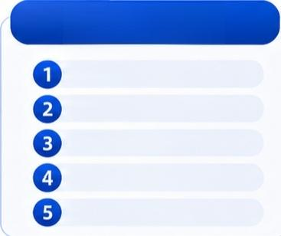


《创新创业基础》实践课|第5次：团队分工与项目方案迭代
成果提交要求与评价标准
通过规范提交与课堂评价，推动项目方案完成第一次升级
课堂评价标准(总分100分)
评价维度 | 权重 | 评价要点
分工清晰度 | 25% | 角色明确，职责合理
任务推进性 | 25% | 计划完整，节奏清楚
! 资源与风险分析 | 25% | 识别准确，措施可行
方案迭代表现 | 25% | 能根据反馈完成优化
必交 成 果
团队分工表
任务进度表
资源清单
风险清单
项目方案V2
提交形式
● 电子版文档或PPT截图
● 小组统一命名打包提交
● 材料整洁，分工信息完整
课后延伸任务
● 继续补充反馈信息
● 完善方案V2细节
● 为下一次AI 赋能项目诊断做好准备
迭代越充分，方案越成熟。
下一次实践课将进入
AI 赋能项目诊断与原型设计。

